Slide 1

Régimen Disciplinario
De La Guardia Civil
Campaña AUGC
Delegación A Coruña
Defiéndete en Silencio
Haz valer tus derechos

Slide 2

Nacimiento de la L.O. 12/2007
No podemos olvidar, que el Régimen Disciplinario de la Guardia Civil, nace a raíz de las movilizaciones de miles de Guardias Civiles.
Por ello, el nacimiento se produce por obligación y no por deseo del legislador y mucho menos de la Dirección General de la Guardia Civil.
Esto supone que la aplicación del mismo y la interpretación que se hace de sus artículos se realice, buscando la mayor restricción posible en cuanto a derechos constitucionales y garantías jurídicas, lo cual supone un obstáculo a los derechos de los Guardias Civiles.

Slide 3
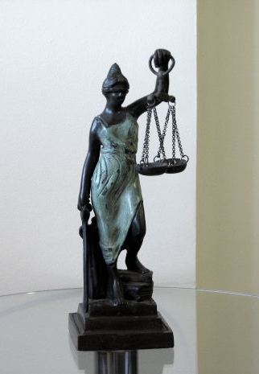
Avances en Garantías y derechos
A pesar de todo, no se puede obviar que el vigente régimen Disciplinario, supuso un gran avance en materia de garantías y derechos hacia los Guardias Civiles expedientados, principalmente en lo relativo a las faltas leves, que por otro lado son las más habituales.
Con la entrada en vigor de la Ley Orgánica 12/2007, se acabó para los mandos de la Guardia Civil la famosa frase de “QUEDAS CORREGIDO”.
Ahora, existen una serie de derechos que garantizan en primer lugar, que lo máximo que nos pueda decir un mando sea “TE NOTIFICARÉ EL INICIO DE UN EXPEDIENTE POR FALTA LEVE”; pues ahora, todo el procedimiento se tramita por escrito, con las garantías jurídicas que ello supone.

Slide 4
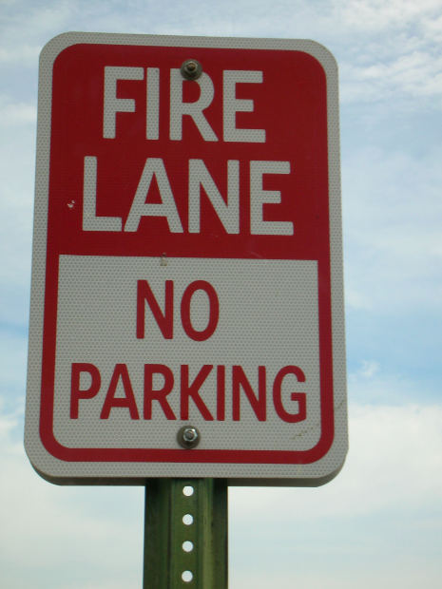
¿Ahora Que?
Transcurridos dos años desde su entrada en vigor, desde ésta delegación, creemos oportuno dar una serie de consejos y recomendaciones a los agentes, que sirvan como decálogo a tener en cuenta por todos los asociados y de ese modo, no solo facilitar el trabajo a desarrollar por los servicios jurídicos de la Delegación, sino garantizar una mayor tranquilidad de todos los asociados, cuando se encuentren inmersos ante un procedimiento disciplinario.
Lo principal y lo más complicado, es saber cambiar el “Chip”. Desde el momento que se nos abre una información reservada o el expediente, debemos pensar como cualquier ciudadano (con derechos) y no como un Guardia Civil..

Slide 5
AUGC está preparada
Nada más entrar en vigor la nueva Ley Orgánica, AUGC se puso a trabajar, siendo la única Asociación capaz de convocar unas jornadas de tres días de duración, donde miembros del Tribunal Supremos comentaban la nueva norma. Ni siquiera, los Servicios Jurídicos de la DGPCG han contado con unas jornadas similares.
Desde ésta Delegación, en el presente año, se ha realizado un gran esfuerzo económico, para dotar a los Servicios Jurídicos de diversos manuales sobre la materia y de acceso a bases de datos legislativas de fama internacional.
Al mismo tiempo, no hemos escatimado esfuerzos para elaborar un completo dosier sobre el régimen disciplinario recopilando, más de 100 documentos entre Sentencias Judiciales y resoluciones administrativas, que configuran, a pesar de estar en su principio, uno de los mayores trabajos sobre el régimen disciplinario a nivel nacional, lo que nos permite estar a la altura que nuestros asociados se merecen.
Por ello, confía tu defensa a los Servicios Jurídicos de la Delegación
y no des pasos por tu cuenta.

Slide 6

Decálogo: Artículo 1
Mantener siempre la calma y no alterarse, lo importante no es como empieza sino como termina el expediente.
Ten en cuenta que un expediente disciplinario, puede ser muy largo, ya no por el expediente en si, sino por los posteriores recursos que se presenten.
Ten en cuenta que algunas de resoluciones favorables no se dan hasta llegar a la Sala de lo Militar del Tribunal Supremo.
ES IMPORTANTE QUE CONFIES EN LOS SERVICIOS JURIDICOS Y QUE ACTUES CONFORME LO QUE TE ACONSEJEN.

Slide 7
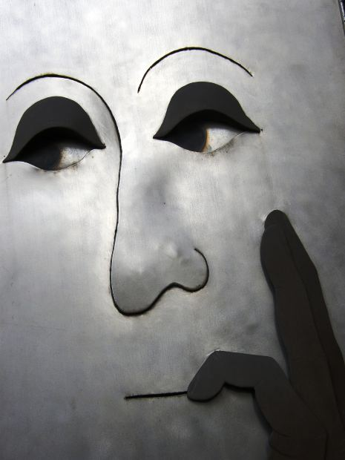
Decálogo: Artículo 2
Ante preguntas sobre hechos que puedan suponer sanciones disciplinarias, solicitar que se nos informe de nuestros derechos y utilizar la frase "Niego los hecho que se me imputan y no deseo declarar".
Digan lo que te digan, aconsejen lo que te aconsejen recuerda la frase “por la boca muere el pez” y por desgracia muchos pierden la oportunidad de defenderse por hablar demás.
RECUERDA, LAS ALEGACIONES POR ESCRITO Y CUANDO CONVENGAN NO CUANDO EL JEFE QUIERA.

Slide 8

Decálogo: Artículo 3
Ten en cuenta que "lo normal se presume, lo anormal se prueba".
Por tanto, quien invoca algo que rompe el estado de normalidad, debe probarlo y en los expedientes disciplinarios, corresponde a quien nos imputa la infracción demostrar su existencia y nuestra implicación en la misma.
ELLOS ACUSAN TU GUARDAS SILENCIO.
Por no hablar no pueden sancionarte, ES TU DERECHO, por hablar de más no podremos defenderte correctamente.

Slide 9
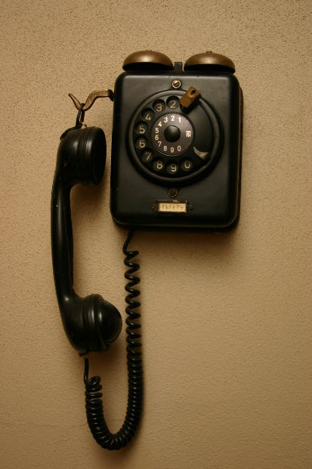
Decálogo: Artículo 4
Contactar con:
La delegación
  981-145197
  coruna@augc.org
  secretaria@augccoruna.org
Nemiña
  667-114320
  delegado@augccoruna.org
  Coruna.sg@augc.org
Con la letrada de la Delegación (Rosa).
  981-142536
Hazlo cuanto antes, para ser informado de los pasos que debes seguir.

Slide 10

Decálogo: Artículo 5
Nunca oponernos a la firma de notificaciones (la firma solo acredita que nos dieron el escrito), pero no firmar nada sin leer su contenido primero y de ser necesario, al lado de la firma expresar nuestras discrepancias.
Cuando recibas cualquier notificación firma la misma indicando la fecha y HORA, acuérdate de anotarla en el original que te entregan y remite a los Servicios jurídicos el documento cuanto antes.
Los plazos para presentar los escritos son reducidos y por ello, no debes perder tiempo, el escrito debe llegar a AUGC cuanto antes.

Slide 11
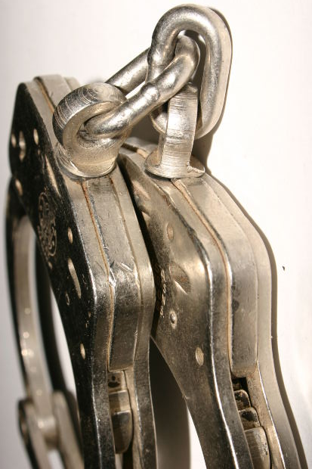
Decálogo: Artículo 6
Durante la instrucción del expediente, deja de pensar como Guardia Civil, entre otros, tenemos derecho a:
No declarar.
No confesarnos culpables.
Presunción de Inocencia
Ser asistido por letrado o Guardia Civil que designes, por lo que, durante las pruebas estarás acompañado y asesorado para que estés más tranquilo.

Slide 12

Decálogo: Artículo 7
Los Servicios Jurídicos de la Asociación no te van a sancionar, sino que se encargarán de defenderte.
Es muy importante, por ello, que les digas la verdad, y no escatimes en detalles, pues una defensa planteada sobre mentiras o medias verdades puede finalizar con una sanción.
Recuerda ESTAMOS DE TU PARTE.

Slide 13
Decálogo: Artículo 8
Por lo mismo que se indica en el Artículo 7, ten en cuenta que los servicios jurídicos de la Asociación no son responsables de la sanción que se te imponga.
No siempre es posible ganar, pero puedes estar seguro de que haremos todo lo posible.
SE CONSECUENTE CON TUS ACTOS Y NO RESPONSABILICES A OTROS.

Slide 14
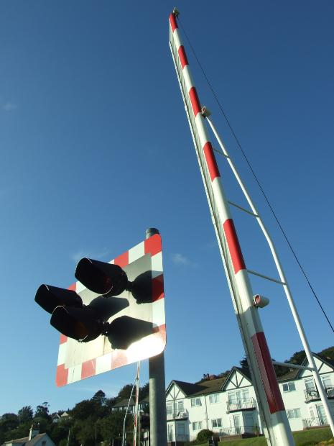
Decálogo: Artículo 9
Ten en cuenta, que para defender un hecho, existen diversos caminos.
No por usar un camino distinto puede ser mejor o peor, por ello, confía en los servicios jurídicos de la Asociación.
Ten en cuenta que a la hora de plantear una defensa, se tienen que valorar las consecuencias de los argumentos que se usen y por ello, lo que en un principio parece buen camino a simple vista, puede resultar peligroso.

Slide 15
Decálogo: Artículo 10
No hagas caso de comentarios de otros “yo haría o yo dejaría de hacer”, es muy fácil hablar desde fuera, pero quien tiene el problema eres tú y quienes te pueden asesorar son las personas con conocimientos legales sobre la materia.
Ten en cuenta así mismo que, la valoración que realicen los servicios jurídicos de AUGC siempre será imparcial y excluida de rencores o enemistades que nublan y dificultan el valorar en forma debida la situación y la forma de proceder.
Tampoco hagas caso de rumores malintencionados, en ocasiones, incluso, lanzados por el mando sancionador, para intentar asustarnos.

Slide 16


Decálogo: conclusiones
SI TIENES ALGUNA DUDA
RECUERDA A LOS DETENIDOS:
SI DECLARAN O HABLAN CON NOSOSTROS, NOS FACILITAN EL TRABAJO,
PERO SI CALLAN
ES MÁS COMPLICADO ACUSARLOS.
NO LE FACILITES EL TRABAJO
A QUIEN TE ACUSA.
DEFIENDETE CALLANDO.

